Slide 1
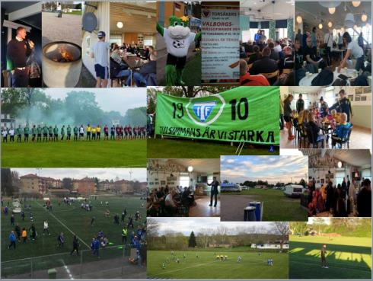
TORSÅKERS IF
Socioekonomiskt bokslut 2018

Slide 2
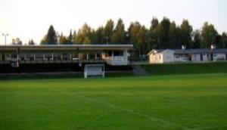
fÖRENINGSINFORMATION
Anläggningen ägs av Hofors Kommun, vi driftar via nyttjanderättsavtal
Omsättning 2018 1 049 000 kr
Varav statliga/kommunala stöd 82 000 kr
Övriga intäkter 967 000 kr
Resultat 0 kr
Eget kapital 125 000 kr
1 heltidsanställd fotboll/föreningsutvecklare
Ca 110 aktiva barn/ungdom/senior
24 ledare

Slide 3
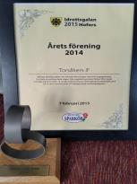
Socioekonomiskt bokslut
Vad är ett socioekonomisk bokslut ?
Torsåkers IF gör sedan några år tillbaka ett socioekonomiskt bokslut.
Stöd och råd i detta har vi fått från EttBraNätverk i Gävleborg.
Enkelt förklarat är det en modell för att på ett annat sätt än traditionellt bokslut visa på värdet av den verksamhet vi bedriver i Torsåkers IF.
Tror alla är ganska medveten om att varje individ som hamnar i utanförskap kostar samhället enorma summor. Kan vi då i Torsåkers IF och övriga ideella föreningar erbjuda en bra och meningsfull verksamhet för alla så minskar utanförskapet. En vinst för individen och för samhället.
Detta är en redovisning som ska integreras med det
traditionella företagsekonomiska bokslut som alltid görs.

Slide 4
Vad har Torsåkers if
FÖR VERKSAMHET
Torsåkers IF har fotboll som bas i föreningen men arrangerar sedan 2015 en mängd övriga aktiviteter. Torsåker är en liten ort med ca 1 500 invånare och utifrån det så har vi en relativt stor fotbollsverksamhet.
Under 2017 har över 100 barn & ungdomar i ålder 5 – 17 samt kring 30 seniorer tränat och spelat matcher i Torsåkers IF.
Det har för 2017 inneburit totalt:
510 träningar
8 340 träningstillfällen varav ungdomar
5 600 träningstillfällen
Citat från aktiva på frågan, vad betyder TIF för dig ?
” Fotbollen betyder allt, ”TIF är kompisar och gemenskap”
”Mycket”

Slide 5
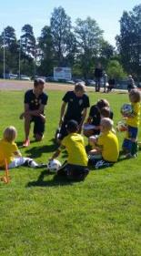
Vad har Torsåkers if FÖR VERKSAMHET, forts
Dessa ungdomar tränas av totalt:
25 ledare som gemensamt gör
11 200 timmar/år vilket motsvarar
5,5 heltidsanställda
1 680 000 kr skulle lönekostnaden vara (150 kr/tim)
Citat från ledare i Torsåkers IF
”Blir glad bara av namnet Torsåkers IF”
”Glädje för ung som gammal”
”Med engagemang kan jag få ungdomar att känna glädje för sin idrott och utvecklas som individ”
”Nav i byn för alla”
”Idéer, kunskap, kontakter, närvaro”

Slide 6
Vad gör då all träning och alla ledartimmar för nytta ?
Både barn och vuxna finns i ett samanhang
Fostras i grupp
Lära sig ta hänsyn
Röra på sig
Gemenskap
Ökar inlärningen
Föreningsliv
Framtida ledare
Delaktighet
Ökat självförtroende
Forskning visar:
13 % av varje årskull hamnar i utanförskap
Utanförskapet för 1 person kostar samhället 10 – 15 miljoner
Fakta från www.utanförskapetspris.se
Notes:
Ansvarig: Birgitta

Slide 7
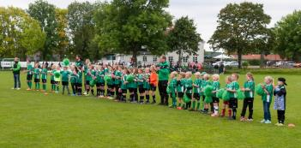
Gör vi nytta för fler ?
För att alla verksamhet ska fungera så har vi utöver alla ledar en mängd ideella krafter som engagerar sig i Torsåkers IF
Tillsammans gör det:
12 000 timmar som motsvarar
6 heltidsanställda
1 800 000 kr i lön (150 kr/tim)
Våra matcher och arrangemang lockar
besökare till Torsåkers IP och Torsåker
4 500 besökare på matcher
3 000 besökare på arrangemang

Slide 8
Betyder det något för Torsåker som ort ?
Ja, det gör det:
Om varje besökare på matcher handlar i vår cafeteria för
50 kr i snitt så ger det
225 000 i intäkter
Om varje besökare på arrangemang handlar för:
100 kr i snitt så ger det
300 000 till ”byn” (Gästis, Macken, ICA mfl)
(50 kr är ett antagade utifrån kaffe 15 kr, bröd 10, inträde seniormatch 50 kr,
Besökare arrangemang är bara ett exempel för att påvisa omfattningen)

Slide 9
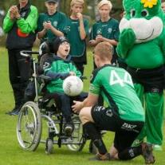
HAR ALLT VI GÖR NÅGON mer BETYDELSE ?
Ja, vi är helt övertygade att det gör skillnad och har betydelse.
Fotbollsverksamheten vi erbjuder ger förutsättningar för friskare barn och ungdomar och sedan som vuxen.
Finns studier som visar positiva samband mellan fysisk aktivitet och inlärning
Skapar insyn om föreningsliv och att vara ledare
Alla arrangemang vi genomför skapar en gemensakap för Torsåker som ort att bo och verka i
Vi bidrar till ökad besöksnäring i kommunen

Slide 10
Hur skulle det se ut om Torsåkers iF inte finns ?
Såklart nästan omöjligt att att säga men troligen,
Färre skulle spela fotboll/röra på sig
Kräver skjutsar för att spela fotboll på annan ort
Alla har troligen inte förutsättningar för det
Gemenskapen som finns på Torsåkers IP och i Torsåker
Mindre besökare i Torsåker
Mindre intäkter till hela ”byn”

Slide 11
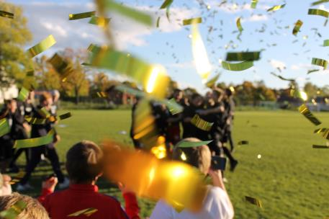
FRÅGOR
Kontakta ordförande
Birgitta Osmund Eriksson, 073 – 822 50 56

